Slide 1
Специфика методов машинного обучения при анализе временных рядов
Специфика анализа временных рядов с использованием методов машинного обучения;
Обзор некоторых проблем анализа временных рядов и их решения с использованием методов машинного обучения;
Метрики временных рядов;
Обзор задач кластеризации временных рядов;
Обзор функций расстояний для временных рядов.

Slide 2
Задачи ML в анализе временных рядов
С точки зрения машинного обучения анализ временных рядов можно разделить на:
задачи и методы с учителем (точечные оценки, оценка вероятностного распределения).
неконтролируемые задачи и методы (без учителя).
другое (например, полу- или самообучение и т. д.).

Slide 3
Задачи ML в TS. Задачи с учителем
задача с учителем предполагает, что у нас есть временные ряды, в которых данные имеют метки.
Типичные задачи:
регрессия
прогноз;
оценка параметров;
контролируемая фильтрация данных;
выделение и выбор признаков;
классификация (некоторых моделей ряда или поведения самого ряда).
классификация паттернов;
поиск аномалий и классификации других событий;
классификация полных временных рядов или их сегментов.
Примечание. Задача оценки параметров может считаться контролируемой, если ее решение основано на размеченном наборе данных или по определена известная параметрическая модель. В другом случае (для непараметрической модели) задача оценки параметров может рассматриваться как без учителя.

Slide 4
Задачи ML в TS. Задачи без учителя
Задачи обработки без учителя заключаются в поиске закономерностей в наборе данных без меток,
такие задачи как, например, кластерный анализ или алгоритмы декомпозиции и сжатия данных.
Самыми популярными задачами в обучении временных рядов без учителя являются:
обнаружение аномалий (таких как выбросы, пропущенные данные, аномальные шаблоны или другие).
извлечение признаков или декомпозиция временных рядов ( декомпозиция тренд-сезонность, PCA, декомпозиция других компонентов);
Удаление шумов из временных рядов.
кластеризация временных рядов

Slide 5
Задачи ML в TS.
Примечание
В некоторых случаях необходимо устранить составлюящую ряда, которая рассматривается как шум или помеха - эту задачу можно рассматривать как шумоподавление или фильтрацию временных рядов с учителем.
В случае, если декомпозиция ряда выполняется на основе некоторой априори известной модели, она должна быть интерпретирована как задачами обучения с учителем (в частности, контролируемое шумоподавление является примером такой декомпозиции).
Обнаружение аномалии также может выполняться как задача с учителем, если данные будут размечены как нормальные или аномальные, или как частично-обучение с учителем, если будут отмечены только нормальные данные.

Slide 6
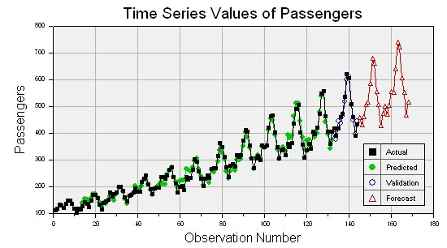
Задачи ML в TS. Примеры ML в TS
Прогноз временного ряда (обучение с учителем) пример

Slide 7
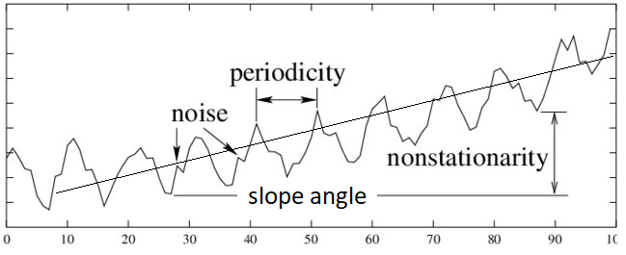
Задачи ML в TS. Примеры ML в TS
Оценка параметров ряда пример (обучение с учителем) для оценок параметров
В этом случае либо известна модель, или данные с метками.

Slide 8
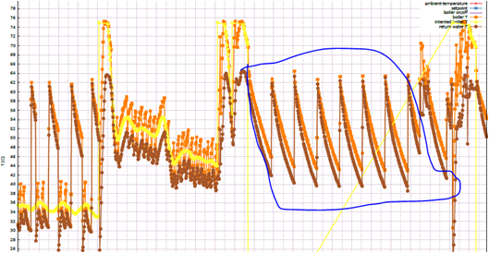
Задачи ML в TS. Примеры ML в TS
Классификация данных или данных-паттернов (сегментов данных) (обучение с учителем).

Slide 9
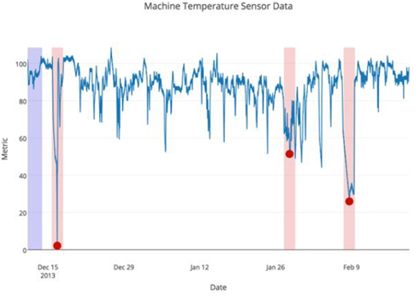
Задачи ML в TS. Примеры ML в TS
Обнаружение аномалий (выбросы, пропущенные данные, ненормальные шаблоны или ненормальное поведение, в общем обучение без учителя).

Slide 10
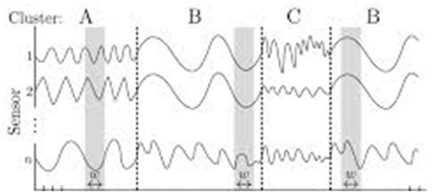
Задачи ML в TS. Примеры ML в TS
Кластеризация временных рядов, сегментация, поиск паттернов (обучение без учителя).

Slide 11
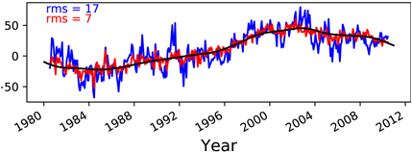
Задачи ML в TS. Примеры ML в TS
шумоподавление белого Гауссовского шума (случай обучения без учителя).

Slide 12
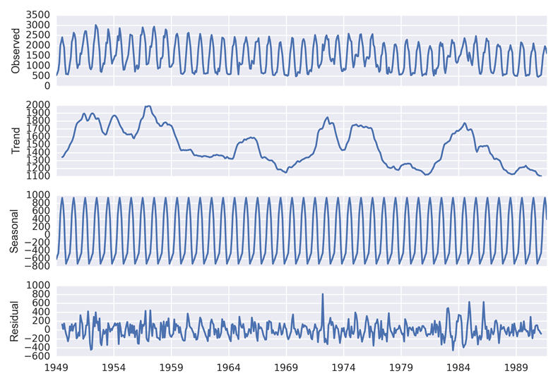
Задачи ML в TS. Примеры ML в TS
Разложение временного ряда по тренду, сезонной части и остаточной части (в целом обучение без учителя).

Slide 13
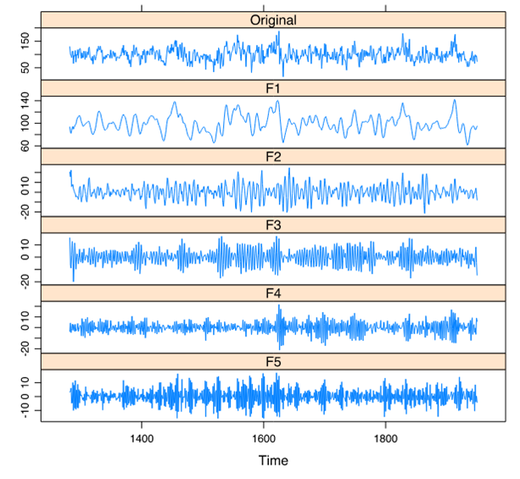
Задачи ML в TS. Примеры ML в TS
Разложение временного ряда без каких-либо очевидных паттернов временных рядов (в Общее обучение без учителя),
Если мы будем оставлять только медленно изменяемые компоненты (или, например, компоненты с наибольшей дисперсией), мы можем передискретизировать данные (понижающая выборка), в этом случае это будет Сжатие данных задача (обучение без учителя),
если мы узнаем с помощью какой-либо модели или другого источника информации, какие компоненты являются ценными, мы сможем реконструировать ряды без помех и шумов (будет фильтрация временных рядов) - в этом случае это будет обучение с учителем.

Slide 14
Кластеризация временных рядов. Задачи кластеризации
Пример использования: Большое количество данные хранится в базе данных с временными метками, необходимо получить информацию об этих данных – то есть провести кластеризацию.
Для пример,
база данных временных рядов (TSDB),
полученные результаты с датчиков измерения,
речь или Музыка - поиск шаблонов.
Процесс разделения групп по сходству данных называется кластеризацией.
Цель кластеризации - выявить структуру в неразмеченном наборе данных путем организации данных в однородные группы, где сходство внутри группы-объекта сводится и различие между группами-объектами максимизируется.

Slide 15
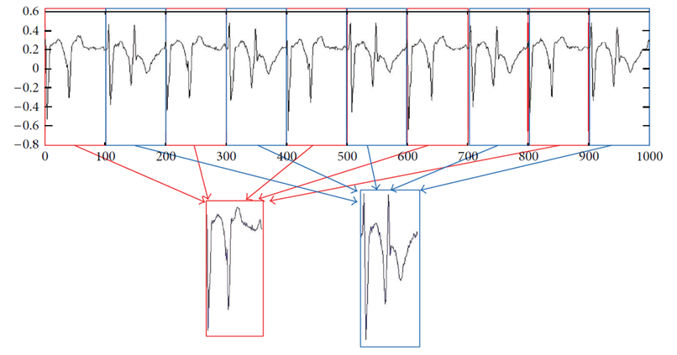
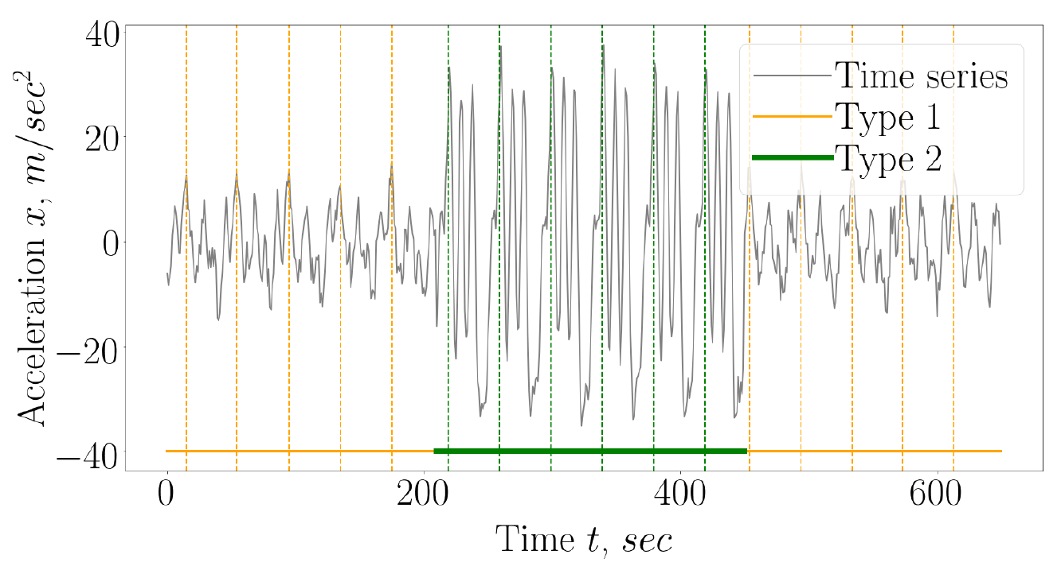
Кластеризация временных рядов. Задачи кластеризации
Пример сегментации временных рядов

Slide 16
Кластеризация временных рядов. Специфичность кластеризации
Можно выделить несколько подходов к кластеризации.
Кластеризация самого ряда.
Кластеризация признаков ряда.
Кластеризация моделей ряда (кластеризация на основе модели).
Извлечение признаков - это означает, что мы извлекаем такие показатели и характеристики сегментов ряда, как:
Точечные особенности
Векторное особенности
Параметры моделей.
Примечание
Как правило, под термином кластеризация мы понимаем кластеризацию сегментов временных рядов.
Однако в некоторых конкретных случаях мы кластеризуем точки или полный ряд.
Например, при точечном обнаружении аномалий мы будем использовать кластеризацию точечных значений.

Slide 17
Кластеризация временных рядов. Специфичность из кластеризация
Точечные особенности
среднее значение,
стандартное отклонение,
площадь под кривой,
Значения автокорреляции или часть значений AR лагов,
основные частоты (в области спектра или области псевдоспектра, полученные через некоторое время для преобразования частоты, такого как вейвлет или косинусное преобразование),

Slide 18
Кластеризация временных рядов. Специфичность из кластеризация
Векторное особенности
сегменты из спектра
Признаки полученный после PCA или других методов снижения метод,
Значения после грубых аппроксимаций, наример, по перцептивно важным точкам (PIP) или Кусочно Линейный Приближение (PLA).
Другие нелинейный признаки, например, векторпа полученные после автоэнкодера или другие техник.
Результаты кодирование ряда, например, сумка из символов, SFA символы.
комбинации признаков.

Slide 19
Кластеризация временных рядов. Специфичность из кластеризация
кластеризация на основе модели
На самом деле это похоже на извлечение признаков, но здесь нам нужно выбрать некоторые предварительные параметры.
Мы можем сначала оценить параметры модели для одного сегмента, пытаясь проанализировать другие сегменты, или мы можем сначала оценить модель для полного набора данных, а затем проанализировать каждую часть, на которую мы разделяем данные.
Под моделированием здесь подразумевается, что мы извлекаем такие параметры сегментов ряда, как:
Параметры модели AR, MA (ARMA),
частотная фильтрация, адаптивная фильтрация.
Коэффициенты некоторой кривой аппроксимации ряда или аналитического (в виде уравнения) представления ряда.
Другие параметры моделирования (для моделей GARH и др.)..
Помимо кластеризации параметров моделирования , остатки после вычитания модели ряда из исходного ряди могут быть взяты как признак или как входные данные для извлечения признаков.

Slide 20
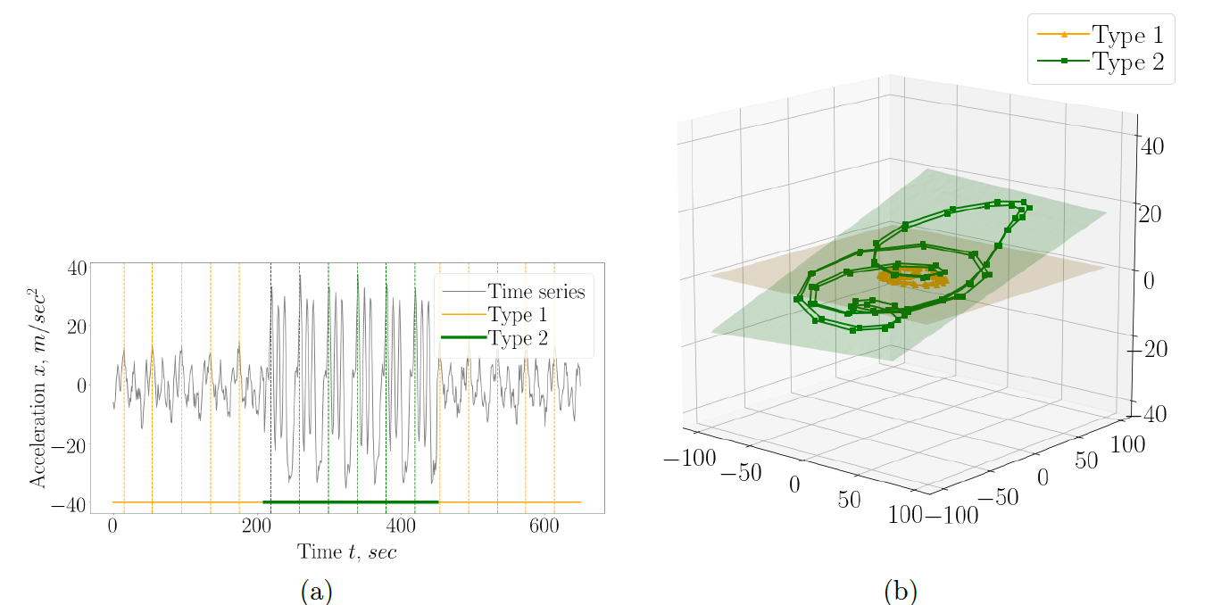
Кластеризация временных рядов. Специфичность из кластеризация
Пример сегментации временного ряда и его уменьшение размерности PCA

Slide 21
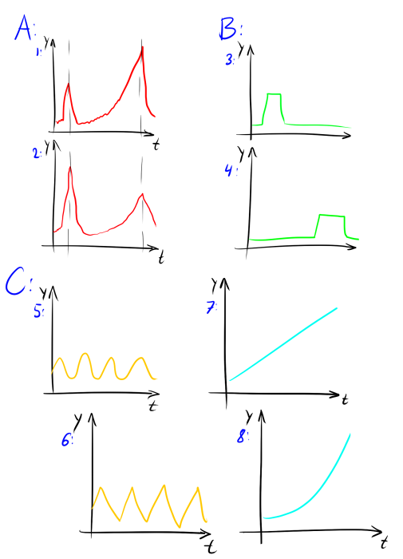
Кластеризация временных рядов. Специфика кластеризация
На самом деле может быть несколько типов задач кластеризации для временных рядов.
Сходство во времени (как для 1 и 2 на картинке ниже).
Сходство по форме без временной зависимости (как для 3 и 4 на рисунке ниже).
Сходство в поведении (например, для 5 и 6 по сезонному периоду и 7 и 8 по тренду (без растущего тренда) на рисунке ниже).
Выбор типа кластеризации зависит от выбора представления данных или алгоритма поиска подобия.
например, в области спектра сходство формы будет представлено в подобии амплитудного спектра. То же для 5 и 6 примеров.

Slide 22
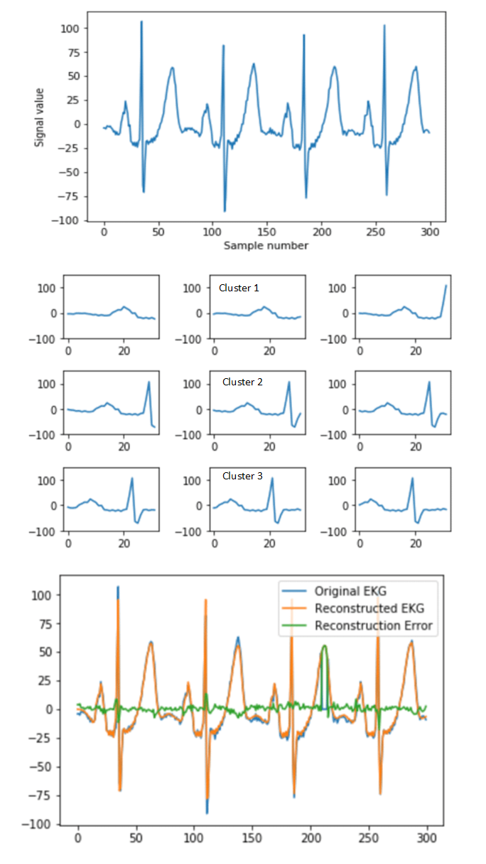
Кластеризация временных рядов. Методы кластеризация
Пример кластеризации

Slide 23
Кластеризация временных рядов. Методы кластеризация. К-средних
Существует множество методов кластеризации, самые популярные из них основаны на К-средних и подобных идеях.
К-средних
Метод основан на
расчет расстояния между каждой парой точек (или паттернами, множеством точек).
точки (или сегменты, набор точек) группируются путем поиска их центроидов (минимизация среднего значения расстояния в каждом кластере).
Основным недостатком простого метода K-средних с евклидовым расстоянием является его нестабильность к различным изменениям в шаблонах от одного сегмента к другому, например, фазовая задержка сегмента, сдвиги, скорость изменения или разность уровней между сегментами могуть тут быть рассмотрены как несоотвествие, но это не всегда так. Таким образом, необходимо использовать другие расстояния.

Slide 24
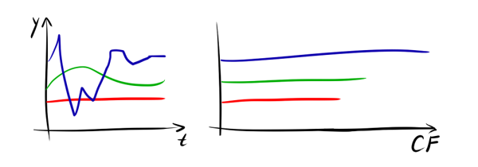
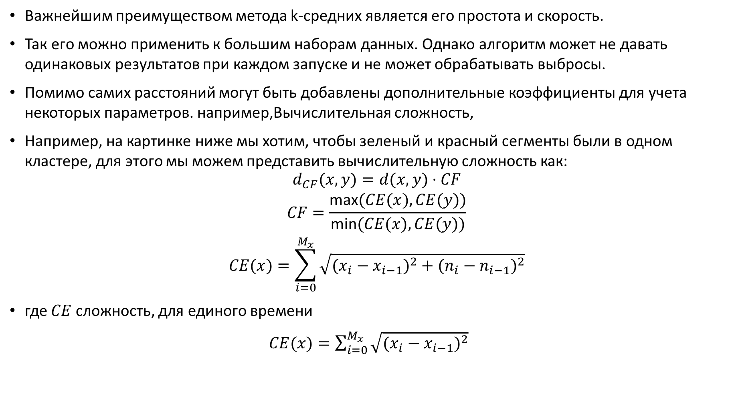
Кластеризация временных рядов. Методы кластеризация. К-средних
Важнейшим преимуществом метода k-средних является его простота и скорость.
Так его можно применить к большим наборам данных. Однако алгоритм может не давать одинаковых результатов при каждом запуске и не может обрабатывать выбросы.
Помимо самих расстояний могут быть добавлены дополнительные коэффициенты для учета некоторых параметров. например,Вычислительная сложность,
Например, на картинке ниже мы хотим, чтобы зеленый и красный сегменты были в одном кластере, для этого мы можем представить вычислительную сложность как:
$$\begin{matrix} & d_{CF}(x,y)=d(x,y)⋅CF \\ & CF=\frac{\text{max}(CE(x),CE(y))}{\text{min}(CE(x),CE(y))} \\ & CE(x)=\sum_{i=0}^{M_{x}}{\sqrt{(x_{i}−x_{i−1})^{2}+(n_{i}−n_{i−1})^{2}}}\end{matrix}$$
где $CE$ сложность, для единого времени
$CE(x)=\sum_{i=0}^{M_{x}}{\sqrt{(x_{i}−x_{i−1})^{2}}}$

Slide 25
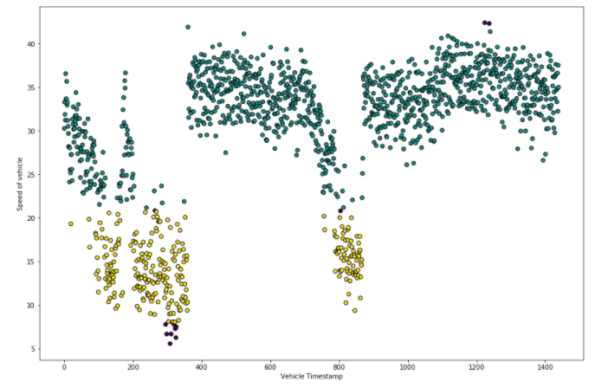
Кластеризация временных рядов. Методы кластеризация DBSCAN
Пространственная кластеризация приложений с шумом на основе плотности (DBSCAN).
Метод представляет собой модифицированный метод K-средних, но
в DBSCAN мы задаем
максимум расстояние (радиус кластера)
и минимальное количество точек в кластере.
Таким образом, Центроиды - это точки, в которых расстояние меньше максимального, а количество экземпляров максимальное (не меньше заданного минимального числа).
Пример кластеризации временных рядов, выполненный DBSCAN

Slide 26
Кластеризация временных рядов. Методы кластеризация
Другие методы кластеризации временных рядов:
Самоорганизованная карта (сеть Кохенина),
Ожидаемая максимизация (EM),
Иерархическая кластеризация,
c-mean (кластеризация с нечеткой логикой),
другие более сложные методы.

Slide 27
Расстояния для сравнения временных рядов
Выбор правильного расстояния - одна из самых сложных задач во временных рядах, как при кластеризации, так и при классификации. Основные расстояния :
Евклидов Расстояние,
Обобщенное евклидово расстояние и Расстояние Махаланобис,
Среднее расстояние и другие устойчивые типы расстояний,
Среднее абсолютное расстояние и др.; Расстояние Минковский,
Среднее абсолютное процентное расстояние,
Расстояние корреляции (или косинусное расстояние, коэффициент Пирсона),
Расстояния на основе распределения вероятностей,
Расстояние динамического искажения времени,
более сложные методы, основанные на извлечении признаков и преобразовании признаков.
Примечание. В Основная проблема с расстоянием временных рядов - это влияние колебаний, флуктуаций и искажений в сегментах на полученное значение. Поэтому, часто необходимо использовать сложные типы расстояний или некоторые конвейеры извлечения признаков и преобразования признаков в расстояния.

Slide 28
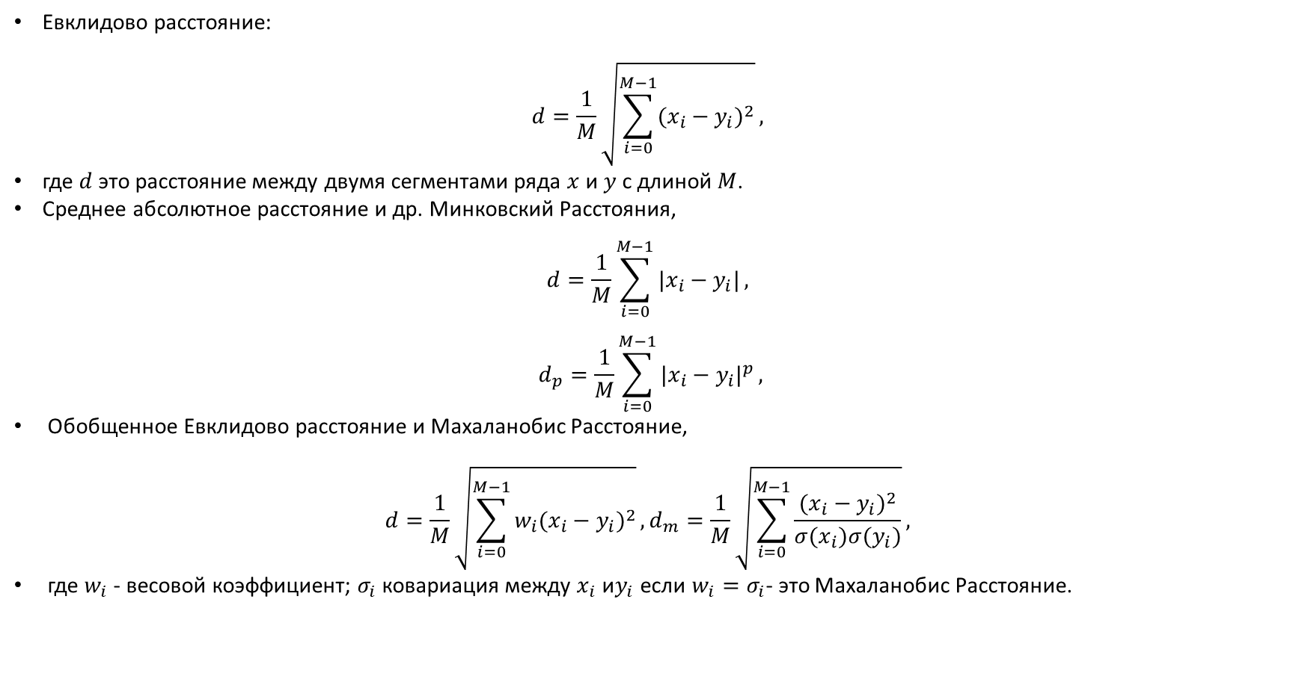
Расстояния для сравнения временных рядов
Евклидово расстояние:
$$d=\frac{1}{M}\sqrt{\sum_{i=0}^{M−1}{(x_{i}−y_{i})^{2}}},$$
где $d$ это расстояние между двумя сегментами ряда $x$ и $y$ с длиной $M$.
Среднее абсолютное расстояние и др. Минковский Расстояния,
$$d=\frac{1}{M}\sum_{i=0}^{M−1}{|x_{i}−y_{i}|},$$
$$d_{p}=\frac{1}{M}\sum_{i=0}^{M−1}{|x_{i}−y_{i}|^{p}},$$
Обобщенное Евклидово расстояние и Махаланобис Расстояние,
$$d=\frac{1}{M}\sqrt{\sum_{i=0}^{M−1}{w_{i}(x_{i}−y_{i})^{2}}},d_{m}=\frac{1}{M}\sqrt{\sum_{i=0}^{M−1}{\frac{(x_{i}−y_{i})^{2}}{σ(x_{i})σ(y_{i})}}},$$
где $w_{i}$ - весовой коэффициент; $σ_{i}$ ковариация между $x_{i}$ и$y_{i}$ если $w_{i}=σ_{i}$- это Махаланобис Расстояние.

Slide 29
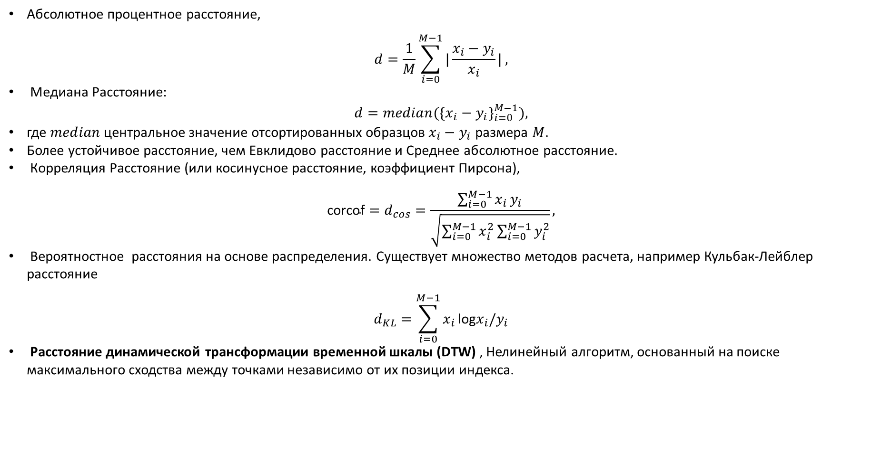
Расстояния для сравнения временных рядов
Абсолютное процентное расстояние,
$$d=\frac{1}{M}\sum_{i=0}^{M−1}{|\frac{x_{i}−y_{i}}{x_{i}}|},$$
Медиана Расстояние:
$$d=median(\{x_{i}−y_{i}\}_{i=0}^{M−1}),$$
где $median$ центральное значение отсортированных образцов $x_{i}−y_{i}$ размера $M$.
Более устойчивое расстояние, чем Евклидово расстояние и Среднее абсолютное расстояние.
Корреляция Расстояние (или косинусное расстояние, коэффициент Пирсона),
$$\text{corcof}=d_{cos}=\frac{\sum_{i=0}^{M−1}{x_{i}}y_{i}}{\sqrt{\sum_{i=0}^{M−1}{x_{i}^{2}}\sum_{i=0}^{M−1}{y_{i}^{2}}}},$$
Вероятностное расстояния на основе распределения. Существует множество методов расчета, например Кульбак-Лейблер расстояние
$$d_{KL}=\sum_{i=0}^{M−1}{x_{i}}\text{log}x_{i}/y_{i}$$
Расстояние динамической трансформации временной шкалы (DTW) , Нелинейный алгоритм, основанный на поиске максимального сходства между точками независимо от их позиции индекса.

Slide 30
Расстояние динамической трансформации временной шкалы (DTW)
DTW Нелинейный алгоритм, основанный на поиске максимального сходства между точками независимо от их позиции в сегменте.
Алгоритм DTW имеет следующие шаги:
Рассчитать расстояние между первой точкой в ​​сегменте и каждой точкой во второй сегменте.
Выбирать минимум вычисленных значений и сохраните его (это этап " трансформации времени").
Переходим ко второй точке и повторяем этап 1.
Двигаться пошагово по точкам и повторяем этап 1 до исчерпания всех точек.
Вычислить и выбрать минимальное расстояние между первой точкой во втором сегменте ряда и каждой точкой в ​​первой ряда.
Двигайтесь шаг за шагом по точкам во втором сегменте и повторяйте этап 3, пока не будут исчерпаны все точки.
Просуммируйте все сохраненные минимальные расстояния.

Slide 31
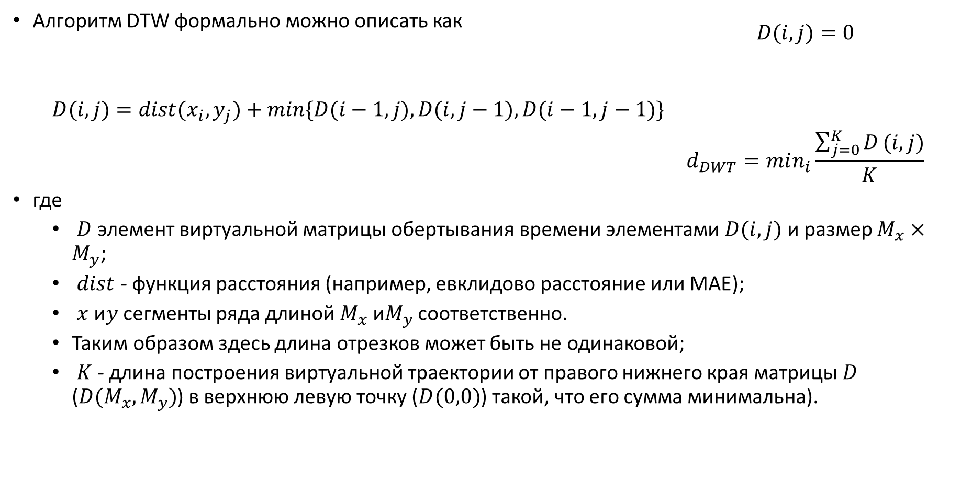
Расстояние динамической трансформации временной шкалы (DTW)
Алгоритм DTW формально можно описать как $\begin{matrix} & D(i,j)=0 \\ & \\ & \\ D(i,j)=dist(x_{i},y_{j})+min\{D(i−1,j),D(i,j−1),D(i−1,j−1)\} & \\ & d_{DWT}=min_{i}\frac{\sum_{j=0}^{K}{D}(i,j)}{K}\end{matrix}$
где
$D$ элемент виртуальной матрицы обертывания времени элементами $D(i,j)$ и размер $M_{x}×M_{y}$;
$dist$ - функция расстояния (например, евклидово расстояние или MAE);
$x$ и$y$ сегменты ряда длиной $M_{x}$ и$M_{y}$ соответственно.
Таким образом здесь длина отрезков может быть не одинаковой;
$K$ - длина построения виртуальной траектории от правого нижнего края матрицы $D$ ($D(M_{x},M_{y})$) в верхнюю левую точку ($D(0,0)$) такой, что его сумма минимальна).

Slide 32
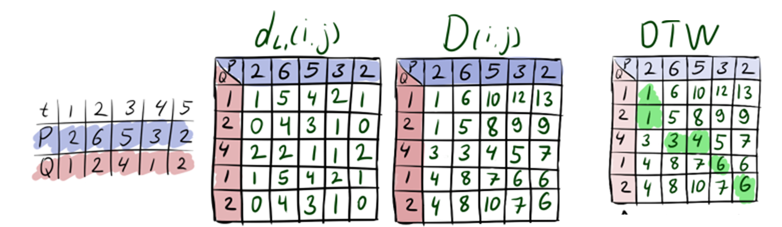
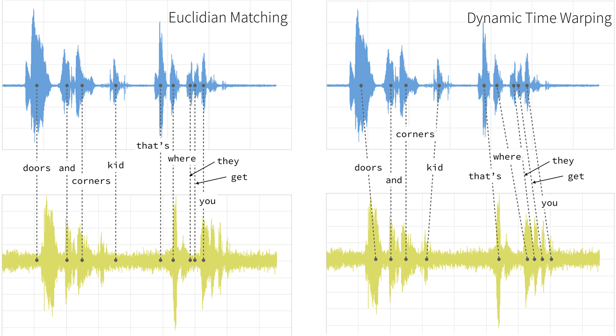
Расстояние динамической трансформации временной шкалы (DTW)
Пример расчета DTW
Пример DTW для кластеризации речи.

Slide 33
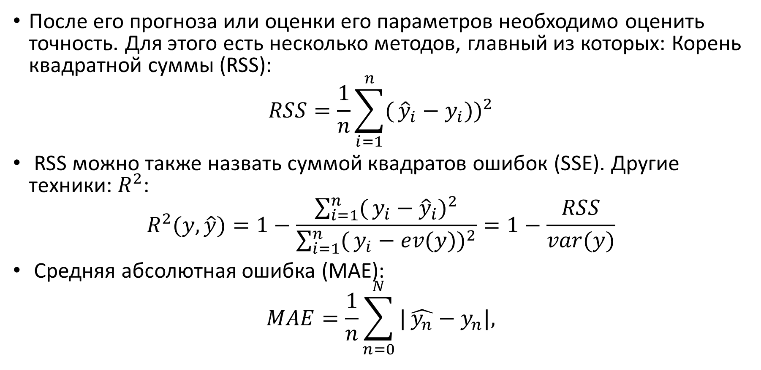
Метрики точности
После его прогноза или оценки его параметров необходимо оценить точность. Для этого есть несколько методов, главный из которых: Корень квадратной суммы (RSS):
$$RSS=\frac{1}{n}\sum_{i=1}^{n}{(}{\hat{y}}_{i}−y_{i}))^{2}$$
RSS можно также назвать суммой квадратов ошибок (SSE). Другие техники: $R^{2}$:
$$R^{2}(y,\hat{y})=1−\frac{\sum_{i=1}^{n}{(}y_{i}−{\hat{y}}_{i})^{2}}{\sum_{i=1}^{n}{(}y_{i}−ev(y))^{2}}=1−\frac{RSS}{var(y)}$$
Средняя абсолютная ошибка (MAE):
$$MAE=\frac{1}{n}\sum_{n=0}^{N}{|}\hat{y_{n}}−y_{n}|,$$

Slide 34
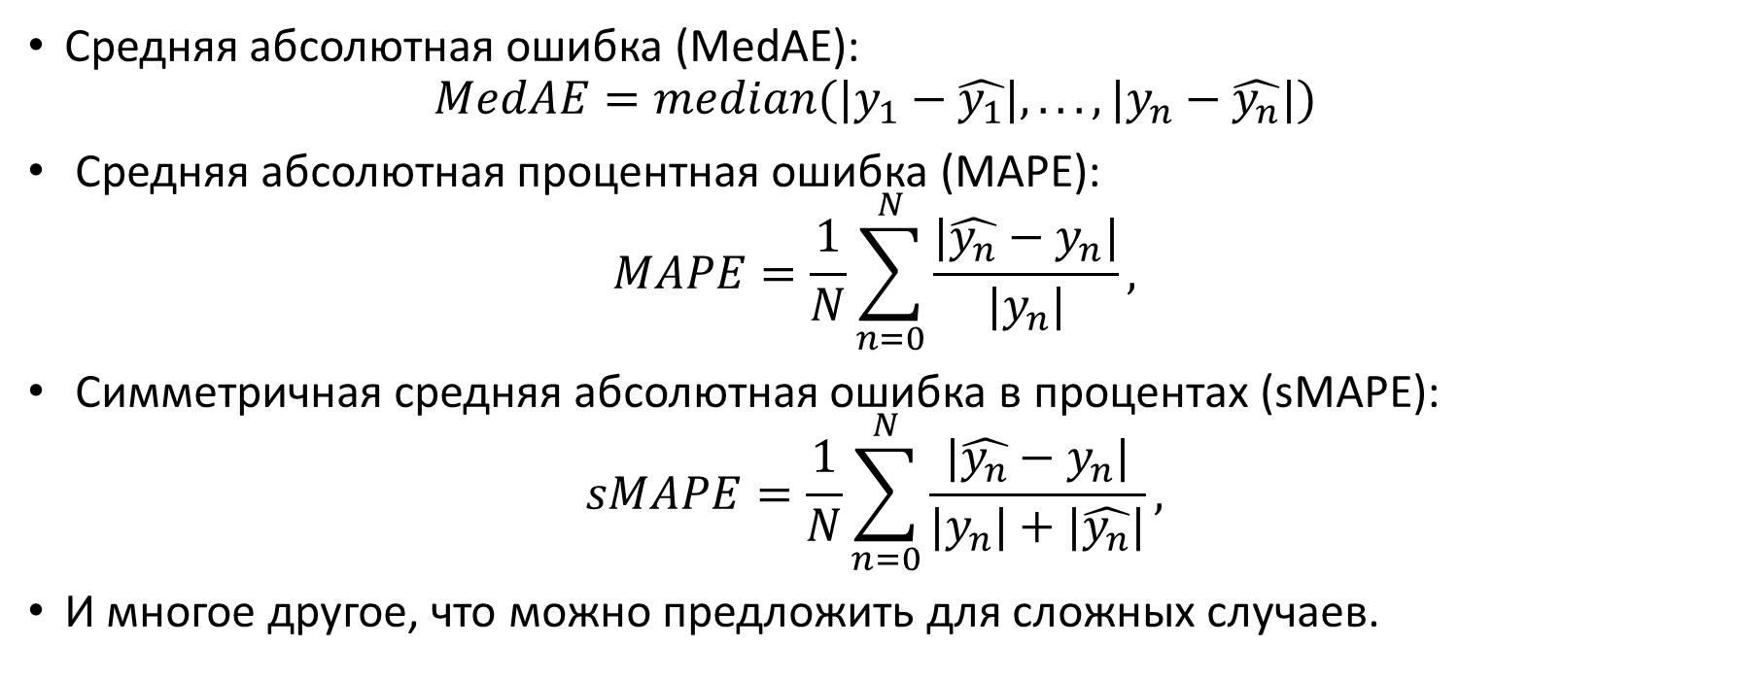
Метрики точности
Средняя абсолютная ошибка (MedAE):
$$MedAE=median(|y_{1}−\hat{y_{1}}|,...,|y_{n}−\hat{y_{n}}|)$$
Средняя абсолютная процентная ошибка (MAPE):
$$MAPE=\frac{1}{N}\sum_{n=0}^{N}{\frac{|\hat{y_{n}}−y_{n}|}{|y_{n}|}},$$
Симметричная средняя абсолютная ошибка в процентах (sMAPE):
$$sMAPE=\frac{1}{N}\sum_{n=0}^{N}{\frac{|\hat{y_{n}}−y_{n}|}{|y_{n}|+|\hat{y_{n}}|}},$$
И многое другое, что можно предложить для сложных случаев.

Slide 35
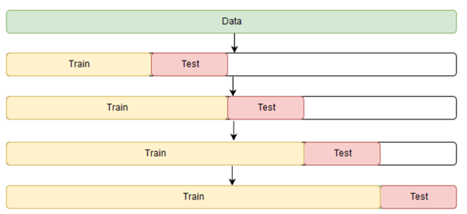
Кросс-валидация для временных рядов
Следует отметить, что значение ошибки зависит от параметров (т.е. характеристик) выбранного алгоритма.
Эти параметры, как правило, можно оптимизировать, используя некоторую часть серии в качестве тестовой (или валидационной выборки) в противоположность другой, принимаемой в качестве обучающей.
Эта процедура известна как перекрестная проверка.
По аналогии с k-кратностью может быть введена перекрестная проверка на скользящей основе.

